Slide 1



THE SMART WAREHOUSE EXECUTION SYSTEM FOR AGV COORDINATION (WES)
SEP490_G4
Lecturer: TamNT122

Slide 2

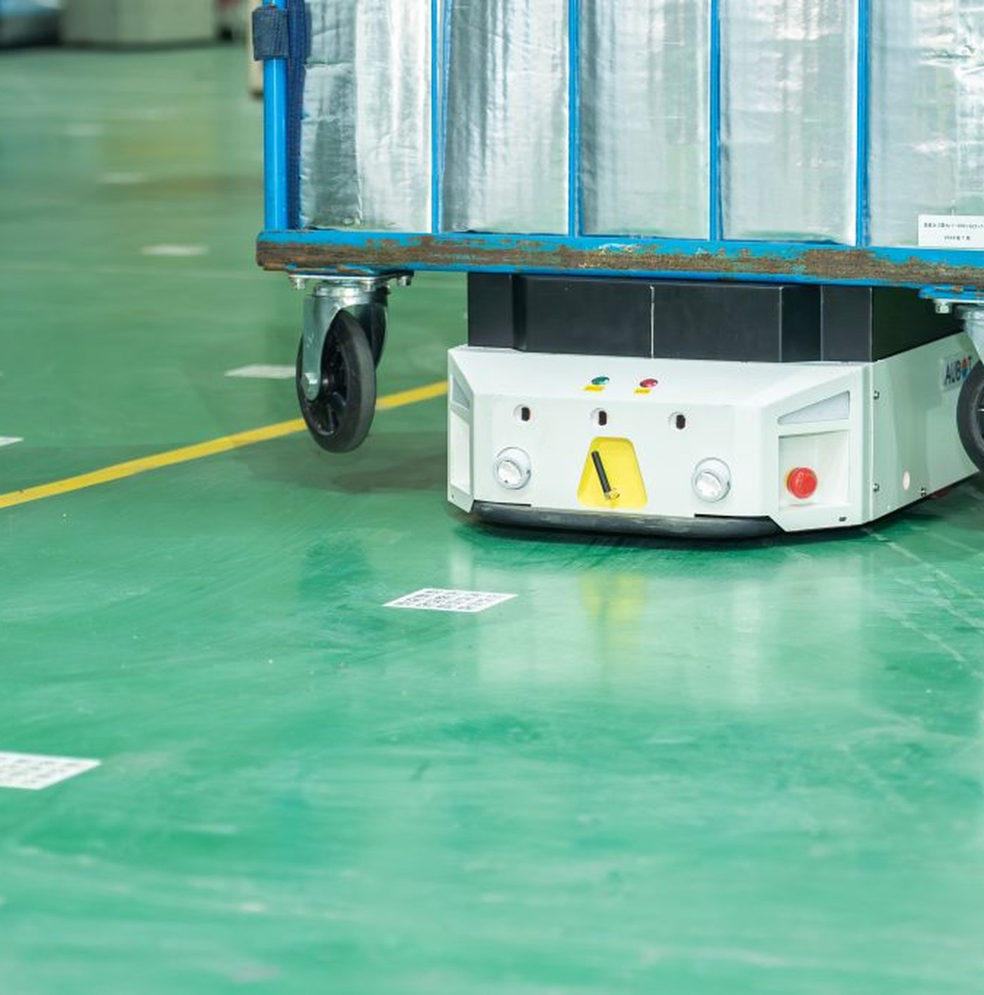
AGV & TỰ ĐỘNG HOÁ KHO
1
Xe tự hành bám lưới QR
AGV di chuyển theo lưới mã QR dán trên sàn kho. Mỗi mã là một điểm trên bản đồ; xe đọc mã dưới bụng để biết mình đang ở đâu.
2
Thay thế thao tác thủ công
Đẩy xe, kéo pallet, di chuyển kiện hàng giữa các khu — những việc trước đây do người làm.
3
Bài toán mới sinh ra
Quyết định trước đây nằm trong đầu người vận hành nay phải có phần mềm ra thay: việc nào làm trước, xe nào làm, đi đường nào.

Slide 3
AGV LOGISTICS
TẠI VIỆT NAM
Viettel Post
Phenikaa-X
Aubot
Tổ hợp chia chọn robot đầu tiên Việt Nam (01/2024), công suất 1,4 triệu bưu phẩm/ngày, giảm 60% chi phí nhân công. Đến 10/2024 vận hành 300 AGV tự sản xuất.
Robot AMR tải 1.000 kg vào nhà máy Samsung Thái Nguyên (04/2024), tích hợp qua chuẩn VDA5050 — cùng chuẩn đề tài này dùng.
Hơn 300 AGV đã triển khai, dòng T500 và B300. Khách hàng Sumitomo, NITORI, BEING Holdings.

Slide 4

MỖI TẦNG
MỘT TRÁCH NHIỆM
WMS
WES
FMS
AGV
Quản lý tồn kho và đơn hàng. Biết hàng gì cần về khu vực nào, nhưng không biết khi nào và bằng xe nào. Ngoài phạm vi đề tài.
Việc nào làm trước? Xe nào làm? Trả vào đúng ô nào trong khu vực đích? Đây là hệ thống nhóm xây dựng.
Đi đường nào? Ai được vào ô trước? Định tuyến vật lý và cấp phát đường đi. Dùng openTCS, bản fork của nhóm.
Chấp hành lệnh di chuyển. Xe B300, nhận lệnh qua MQTT theo chuẩn VDA5050.

Slide 5
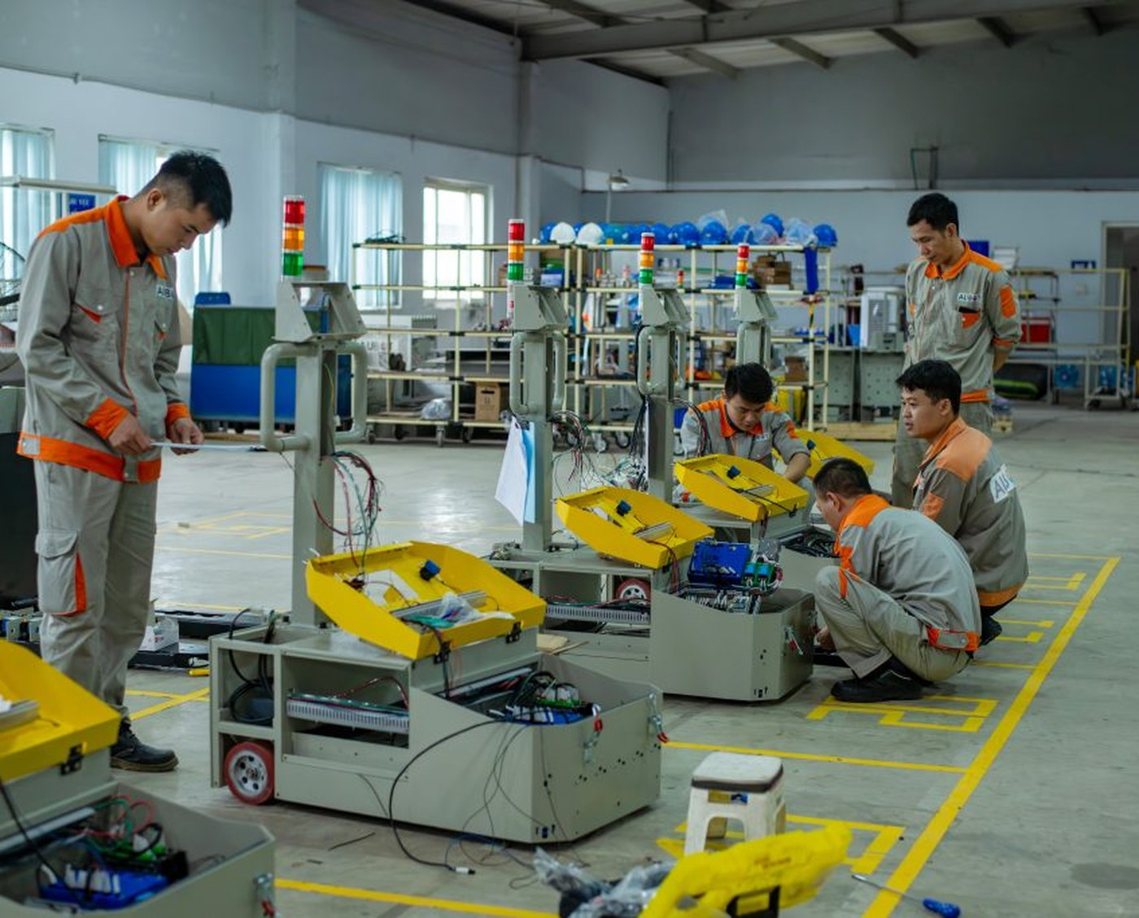
AUBOT & PHẠM VI ĐỀ TÀI
Đề tài được thực hiện trên hệ thống FMS đang vận hành của Aubot — doanh nghiệp AGV Việt Nam, dòng xe B300. Số liệu trong bài lấy từ dữ liệu vận hành thật, không phải giả định.
1
Tầng WES: nghiệp vụ, điều phối, gán xe.
2
Can thiệp tầng định tuyến của FMS.
3
Ngoài phạm vi: WMS, phần cứng, firmware.

Slide 6
GẦN NỬA SỐ LỆNH KHÔNG VỀ ĐÍCH
Ngày tải cao nhất: 44,2% lệnh không hoàn tất, và trung bình 309 giây mới có xe. Mọi lệnh đều đã được gán — hỏng xảy ra sau khi gán, không phải vì hệ thống không gán nổi.
Lệnh sạc pin
89,5%
Lệnh về chỗ đỗ
56,2%
Tất cả lệnh
44,2%
Lệnh chở hàng
6,3%
Toàn bộ 44% đến từ sạc và đỗ — nhưng phần lớn là lệnh bị thu hồi có chủ đích: xe rảnh đang trên đường đi sạc thì có hàng nên bị gọi về. Con số này đo mức độ dao động của vòng đời xe rảnh, không đo lỗi. Từ ba hiện tượng đó, đề tài rút ra ba bài toán:
1
Gán xe
2
Định tuyến đa xe
3
Vòng đời xe rảnh
Chờ lâu, và không phân biệt được đâu là bị chặn hợp lệ, đâu là điều phối chậm.
Đông xe thì tắc; hỏng dồn vào đúng hai giờ tải cao nhất trong ngày.
Điều đi rồi gọi về liên tục, sinh quãng đường không tạo ra giá trị.

Slide 7
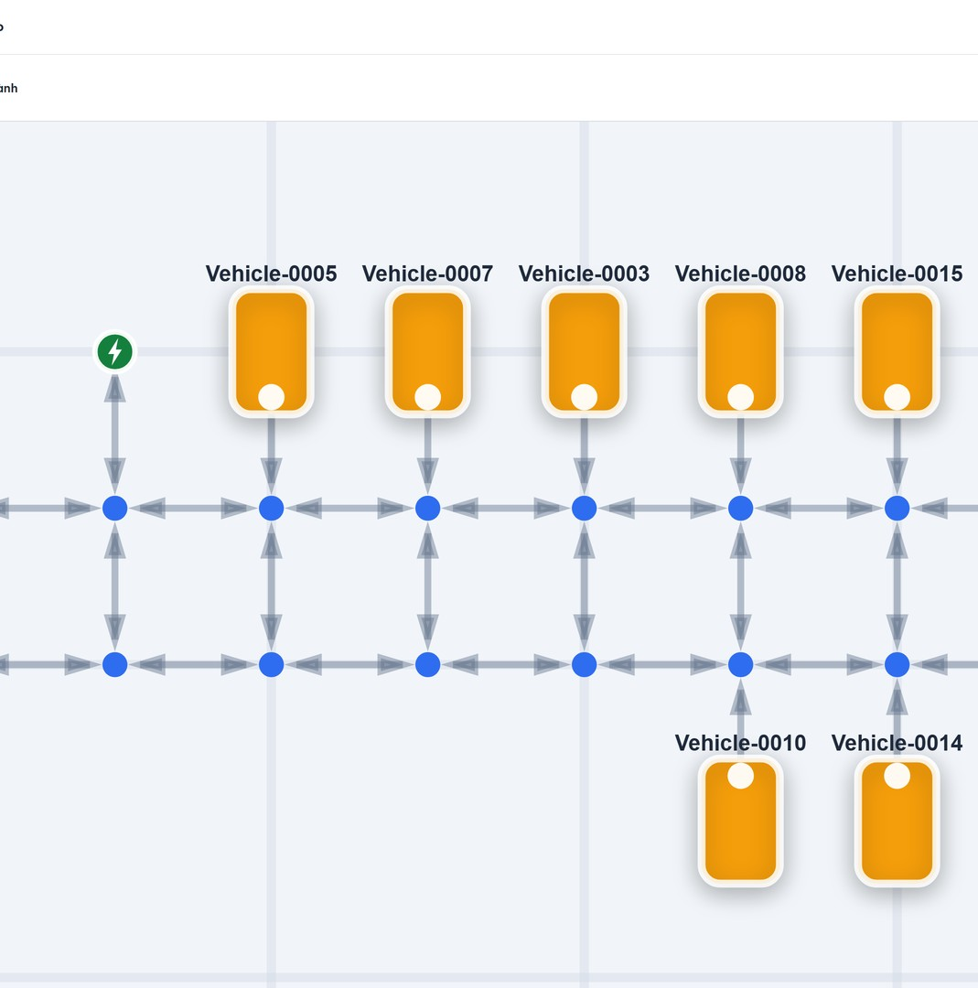
WES CHỌN XE, FMS CHỌN ĐƯỜNG
1
WES quyết định
Tiếp nhận kiện hàng, sinh lệnh, quyết định việc nào làm trước, chọn ô trả cụ thể trong khu vực đích, và chọn xe nào làm việc gì.
2
FMS thực thi
Tính đường đi, chống va chạm, cấp phát ô đường. openTCS vốn tự chọn xe; quyền đó được lấy về WES vì chọn xe cần dữ liệu nghiệp vụ mà FMS không có.
3
Nói chuyện với xe
Chuẩn mở VDA5050 trên MQTT, không khoá cứng vào một hãng. Comm adapter lo phần riêng của B300: ràng buộc lệnh, chuẩn hoá trạng thái, bù mã QR dán lệch, ba mức tốc độ.

Slide 8
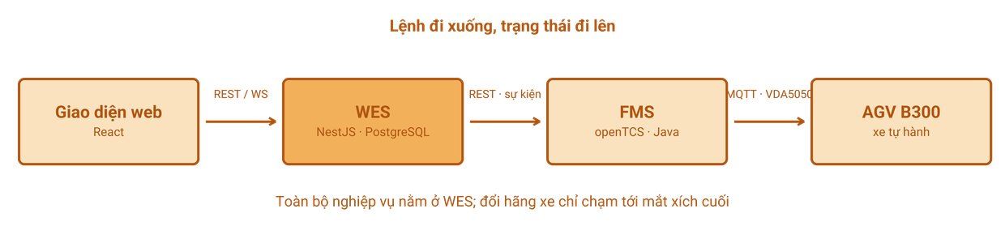
KIẾN TRÚC HỆ THỐNG
Chặn hay gọi về
Mất định vị
Đối soát định kỳ
Khi một làn không còn an toàn, hệ đọc phần đường đã cấp cho xe để biết nó đã vào làn hay chưa. Đã vào thì từ chối nhận thêm hàng; chưa vào thì gọi xe quay ra.
Phục hồi theo từng chặng: đang đi lấy thì giao cho xe khác, đang vào làn thì phát lại, đã hạ hàng rồi thì chỉ phát lại đoạn lùi. Không bao giờ hạ hàng hai lần.
Tính đúng đắn không phụ thuộc vào một sự kiện. Mỗi vòng đều dựng lại trạng thái từ tầng dưới, nên mất một thông báo thì hệ tự lành ở vòng sau.

Slide 9
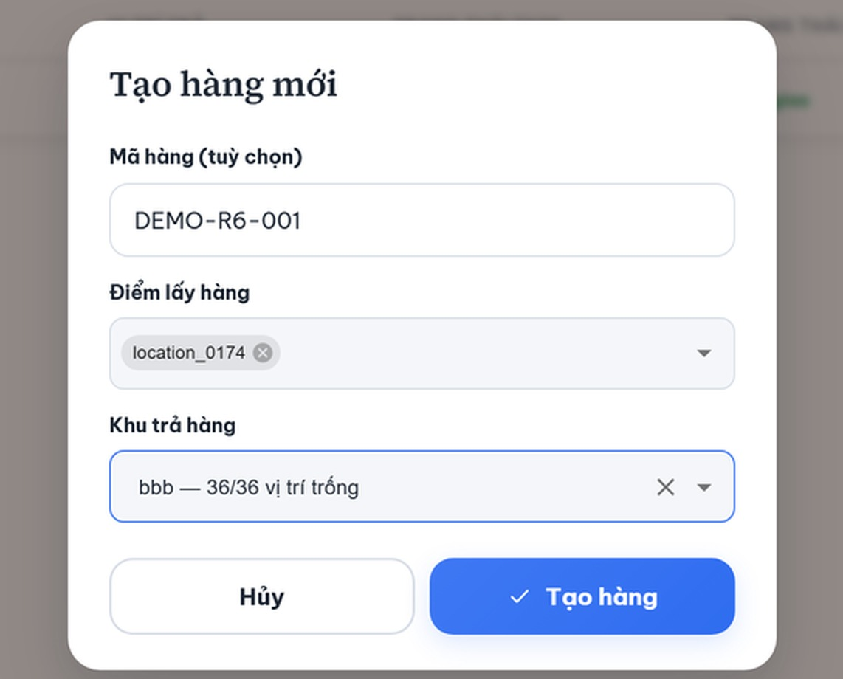
LUỒNG MỘT YÊU CẦU VẬN CHUYỂN
Đầu vào tối thiểu chỉ có hai thứ: vị trí hiện tại của hàng và khu vực đích. WES tách yêu cầu đó thành ba chặng — mỗi chặng kết thúc là một mốc nghiệp vụ có thật.
1
Đi tới điểm lấy và nâng hàng lên.
2
Tiến vào đầu làn trả hàng, chưa thao tác hàng.
3
Hạ hàng rồi lùi ra khỏi ô trả — đoạn lùi nằm trong chính chặng này.

Slide 10
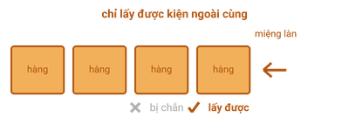
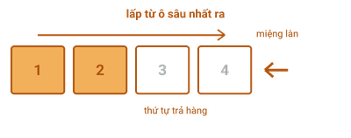
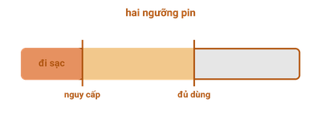
LUẬT NGHIỆP VỤ
CỦA KHO
Lấy hàng
Trả hàng
Sạc & đỗ
Chỉ lấy được kiện ngoài cùng. Kiện phía trong phải đợi kiện ngoài đi trước.
Lấp từ ô sâu nhất ra, để kiện sau không chắn kiện trước và xe vẫn lùi ra được.
Đủ pin vẫn chưa rời trạm — còn phải có việc cần làm. Sạc ưu tiên hơn đỗ.

Slide 11
ĐIỀU PHỐI
Sáu bước, đúng thứ tự
Chỉ WES biết ô có hàng
Chốt ô trả vào phút chót
Dựng lại sổ giữ chỗ đỗ · đối soát các chặng đang chạy · xét lệnh nào đã được phép chạy · gán xe · xét sạc · xét đỗ. Chạy tuần tự, gộp nhịp một giây rưỡi, và không bao giờ có hai vòng chồng lên nhau.
Tầng định tuyến chỉ nhìn thấy bản đồ tĩnh: nó không biết ô nào đang có hàng, ô nào vừa bị giữ chỗ, kiện nào đang chắn kiện nào. Ai biết những thứ đó thì phải là tầng nghiệp vụ — đó là lý do tầng này phải tồn tại.
Ô trả cụ thể không quyết được lúc tạo lệnh: từ lúc tạo tới lúc xe tới nơi, các xe khác đã trả thêm hàng vào khu đó. Ô chỉ được chốt ngay trước khi xe vào làn, và khoá theo khu vực để hai xe không cùng nhắm một ô.
Hai bài toán sắp trình bày chỉ chạy được khi sáu bước này đã đúng.

Slide 12
BÀI TOÁN GÁN XE
Tách hai câu hỏi
Bảng chi phí
Ba loại ô
Lệnh này đã được phép chạy chưa — trả lời bằng luật lấy hàng theo lớp; chưa được thì lệnh nằm ở trạng thái bị chặn, có ghi lý do. Trong số lệnh đã được phép, xe nào nhận lệnh nào — đó mới là bài toán gán.
Mỗi chu kỳ dựng một bảng, số lệnh bằng số xe rảnh. Chi phí một ô là quãng xe phải chạy rỗng tới điểm lấy hàng, nhân với hệ số pin của chính chiếc xe đó. Quãng đường tính trên bản đồ thật, không phải đường chim bay.
Ghép được, chưa biết đường, và không tới được. Xếp theo thứ tự từ điển: tối đa số cặp ghép được, rồi tối thiểu số cặp chưa biết đường, cuối cùng mới tới tổng quãng đường.
Chi phí là một tích chứ không phải một tổng — nhờ vậy hệ số pin riêng của từng xe mới có tác dụng.

Slide 13
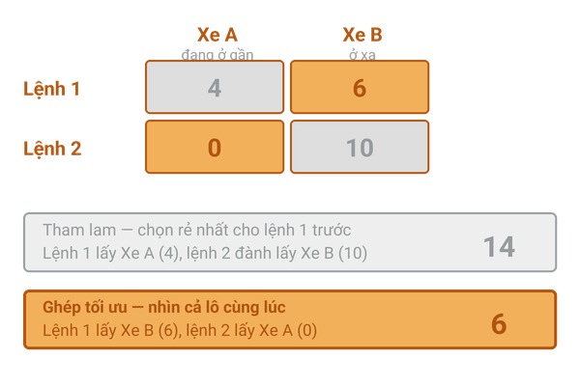
THUẬT TOÁN HUNGARIAN
Tham lam quyết định từng lệnh một và không rút lại được.
Hungarian giải bài toán ghép cặp một–một chi phí nhỏ nhất, tối ưu trên cả lô, thời gian đa thức. Với đội vài chục xe, thời gian tính dưới một mili-giây.
Hai tính chất bắt buộc ngoài tính tối ưu: cùng đầu vào phải cho cùng kết quả, và kết quả không được phụ thuộc vào máy chạy nhanh hay chậm.
Mỗi vòng, cả hai cách ghép đều được giải trên cùng một bảng: hệ thi hành một cách và lưu lại lựa chọn của cách kia, nên mọi quyết định đều tra ngược được.
Ghép tối ưu nhìn cả lô cùng lúc, nên không để một quyết định rẻ trước mắt làm hỏng lệnh phía sau.

Slide 14
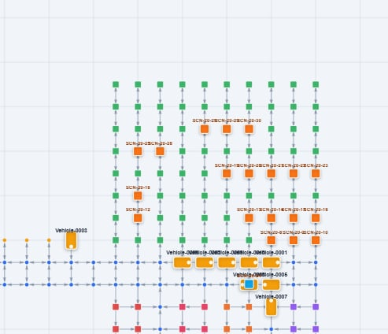
VÌ SAO KHÔNG DÙNG
ĐƯỜNG NGẮN NHẤT TỪNG XE
Dijkstra trả lời rất tốt cho một xe: đường ngắn nhất từ đây tới đích.
Nhưng nó được gọi riêng cho từng xe, và không lời gọi nào biết tới các xe khác. Mọi xe cùng nhắm đường ngắn nhất, nên mọi xe cùng dồn vào một hành lang.
Kết quả là tắc cục bộ: xe xếp thành hàng trước miệng làn — mà làn hàng là chỗ cắt đôi bản đồ, không có đường vòng nào để né.
Khi hàng xe khép thành vòng chờ nhau, không xe nào sai luật và cũng không xe nào tự thoát ra được.

Slide 15
BỘ GIẢI PHỐI HỢP:
PIBT · LaCAM · ADG
PIBT — đẩy nhau
LaCAM — tìm cấu hình
ADG — thứ tự thi hành
Mỗi bước, xe ưu tiên cao chọn ô trước; xe bị chiếm mất chỗ sẽ thừa kế ưu tiên và đẩy chiếc đang cản đi. Rất nhanh, chạy được đội lớn, nhưng tự nó không bảo đảm tìm ra lời giải khi tình huống rối.
Bọc PIBT trong một cây tìm kiếm mà mỗi nút là một cấu hình vị trí của cả đội. PIBT sinh nước đi kế tiếp, ràng buộc chỉ được thêm vào khi thật sự cần. Nhờ vậy vừa giữ được tốc độ, vừa không bỏ sót lời giải.
Kế hoạch được dịch thành các quan hệ thứ tự: xe sau chỉ được đi tiếp sau khi xe trước đã qua một điểm nhất định. Chính đồ thị này được cưỡng chế lúc xe chạy thật, bằng cách từ chối cấp ô cho xe tới sớm.
PIBT sinh nước đi · LaCAM bảo đảm tìm được lời giải · ADG giữ thứ tự khi xe chạy thật

Slide 16
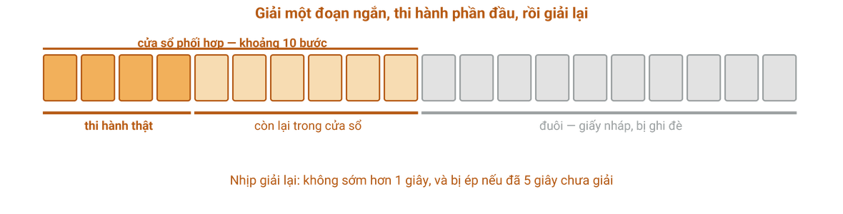
MỘT LẦN HAY TRỌN ĐỜI:
BÀI TOÁN THẬT LÀ DẠNG NÀO
MAPF một lần
Mỗi xe có đúng một đích cố định. Giải một lần cho cả đội, chạy hết là xong. Đây là dạng chuẩn trong tài liệu nghiên cứu.
Ở đây đích không đứng yên
Hàng bị xoá, hàng mới được thêm, và mỗi chu kỳ phép ghép lại chạy — thấy cặp xe–lệnh nào tốt hơn thì đổi. Đích của một chiếc xe có thể khác đi trước khi nó kịp tới nơi.
Nên không giải một lần cho xong, mà giải phối hợp trong một cửa sổ ngắn rồi lập lại — đó là RHCR.

Slide 17
PHÁT TRIỂN
TRONG TƯƠNG LAI
Điểm chờ cho xe rảnh
Gán xe biết nhìn trước
Nâng bộ giải lên LLLG
Thay vì điều xe rảnh về tận bãi rồi lát nữa gọi lại, cho xe đứng chờ ở một vị trí gần điểm lấy hàng. Nếu có xe khác cần đi qua, nó tự nhường rồi quay lại chỗ chờ. Bỏ được quãng đi–về không tạo ra giá trị.
Phép gán hiện tại thiển cận — chỉ ghép với xe đang rảnh, xe sắp xong việc trong vài giây không có mặt trong bảng. Hướng đi: đưa cả xe sắp rảnh vào, và đổi đơn vị chi phí từ mét sang giây.
LaCAM vốn là bộ giải một lần, ở đây đang phải gọi lặp lại. LLLG được dựng riêng cho bài toán trọn đời: giữ dự báo va chạm của lượt trước làm điểm khởi đầu cho lượt sau, và thêm gợi ý né tắc cục bộ cho từng xe. Bài báo công bố thông lượng tăng 30–81%.
Ba tầng khác nhau: chỗ xe rảnh đứng chờ, thời điểm phép gán nhìn tới, và lõi giải đường đi.

Slide 18
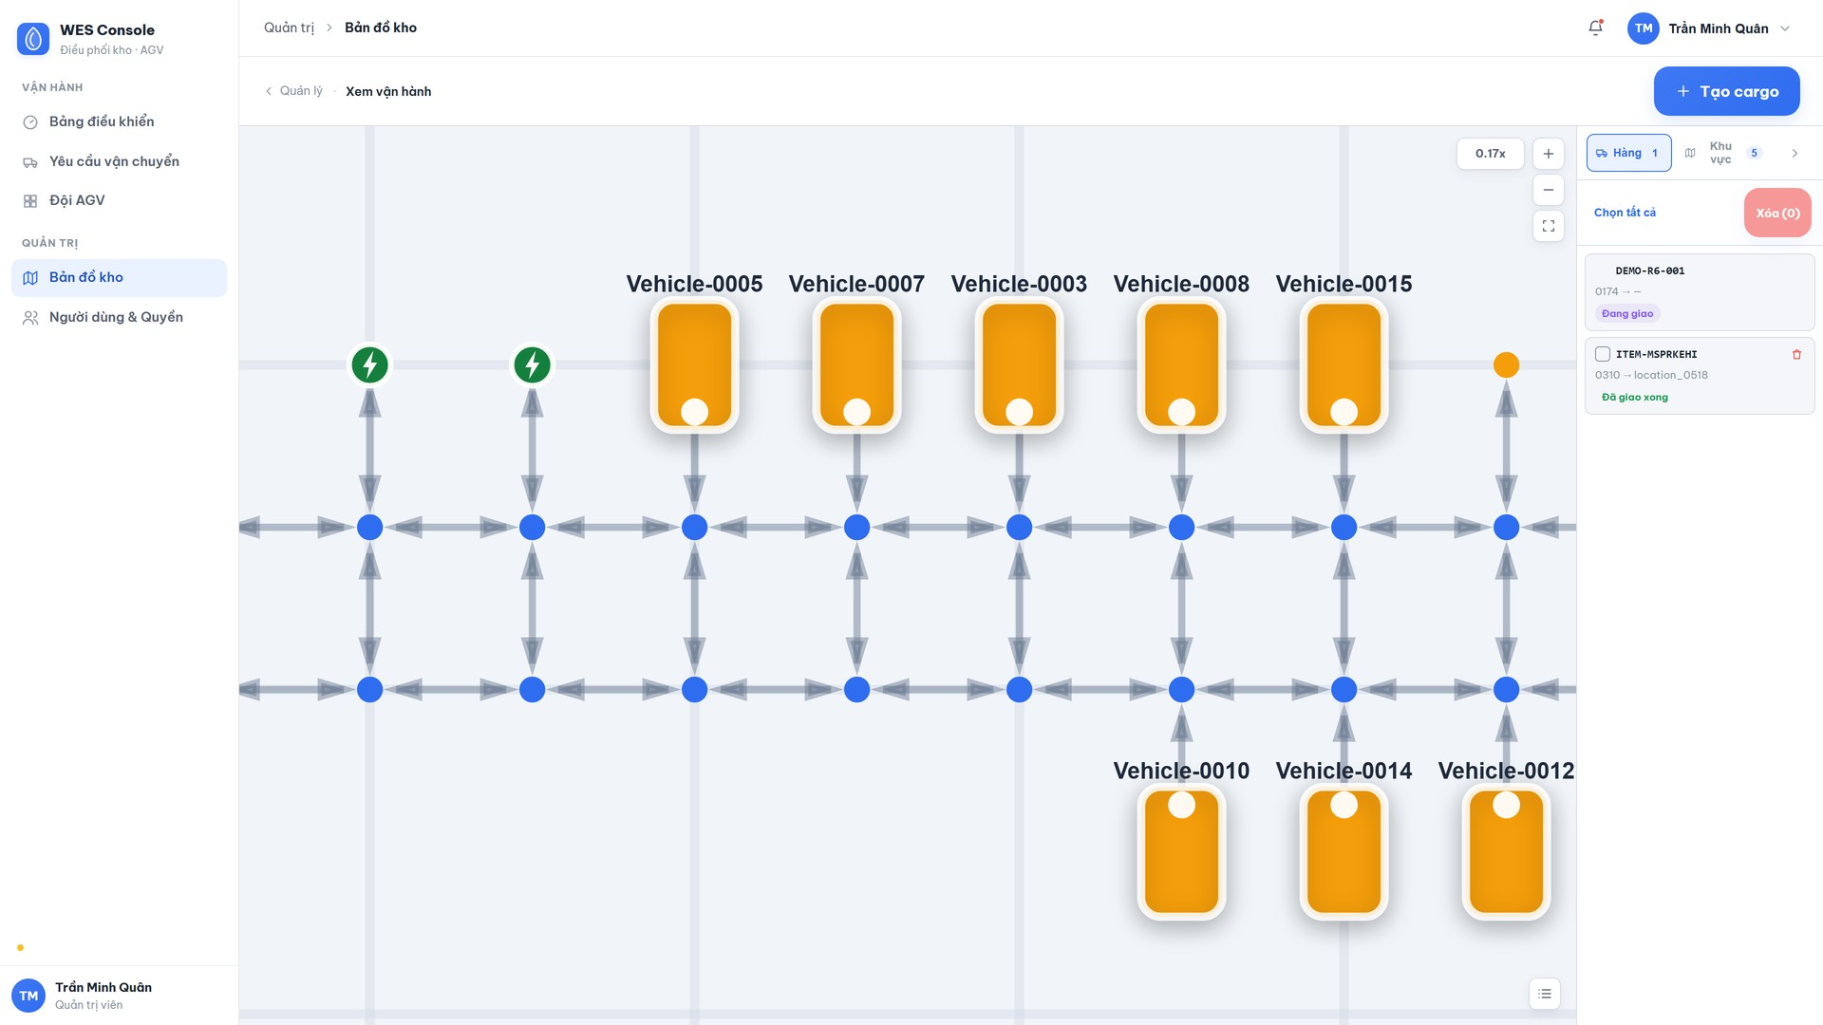
DEMO
▶
Bấm vào ảnh để xem video ghi màn hình buổi chạy thử

Slide 19
KẾT QUẢ
VÀ KẾT LUẬN
Đã chạy được
Đo được
Chưa làm được
Tầng điều phối hoàn chỉnh chạy trên đội xe thật, giao tiếp bằng chuẩn mở. Hai mươi hai trong ba mươi ba hàm nền được đối chiếu với mã. Bộ kiểm thử lớn hơn cả phần sản phẩm, và các bài chống tái phát đặt tên theo đúng ngày sự cố đã xảy ra.
Số lệnh đỗ sinh ra trên mỗi kiện hàng giảm từ khoảng mười chín xuống còn khoảng không phẩy hai. Bộ giải chuyển sang dừng theo khối lượng công việc thay vì theo đồng hồ: cùng đầu vào cho cùng kết quả, và bộ kiểm khoá chết từ ba trên sáu lên sáu trên sáu.
Phép gán còn thiển cận, chỉ nhìn xe đang rảnh. Bảo đảm lý thuyết của bộ giải chưa có hiệu lực trên bản đồ nhiều đoạn một chiều. Vòng đời xe rảnh vẫn còn dao động.
Ba bài toán nêu ở đầu bài đều có lời giải chạy được — và chỗ chưa xong thì biết chính xác nó nằm ở đâu.

Slide 20
CÂU HỎI?
Cảm ơn thầy cô và các bạn đã lắng nghe.
SEP490_G4
Lecturer: TamNT122

